Slide 1



Convercus Loyalty & Couponing Plattform – Überblick für anybill
Stand: Mai 2025 – vertrauliche Unterlage zur internen Abstimmung

Slide 2





Wer wir sind
Convercus Loyalty & Couponing – skalierbar, flexibel, enterprise-ready
Convercus ist eine führende SaaS-Plattform für Loyalty und Couponing, spezialisiert auf Enterprise-Kunden mit komplexen Anforderungen.
Unser USP: modernste, hochperformante Softwarelösungen kombiniert mit tiefgreifendem Know-how in der Integration von Online- und Offline-Kassenlandschaften.
Unsere Stärken auf einen Blick:
Omnichannel Loyalty & Couponing: Nahtlose Customer Journeys über alle Touchpoints
Schnelle Time-to-Market: Dank modularer, API-first Architektur
Individuelle Lösungen: Flexibel anpassbar auf Kundenbedürfnisse
Enterprise Expertise: Erfahrung in der Integration komplexer IT-Infrastrukturen
Starkes Account & Projektmanagement: Persönlich, partnerschaftlich, professionell
Convercus – Wir machen Kundenbindung einfach, effektiv und zukunftssicher.
Eine Auswahl unserer Kunden:

Slide 3
Unsere Leistungen
Convercus Loyalty & Couponing schafft Mehrwert in der gesamten Customer Journey
Consent
Nutzer Einwilligung
Cross- & Upsell
Saisonal, Zubehör
Status-Level
Frei definierbare Status-Level
Couponing
Kampagnen- oder
regelbasiert
News
Benachrichtigungen zu Aktionen
Registrierung
Daten erfassen
Acquisition Onboarding Expansion Retention
Welcome-Incentive
Willkommens
-vorteil zuweisen
Punktemechanik
Punkte sammeln und einlösen
Gamification-Elemente
Reaktivierung/ Wiederkauf
Coupon / Punkte
Verfall
Motivation und Belohnung
der Kunden
Generierung und Analyse von 1st Party Daten
Einfache Erstellung von
individuellen Prozessen
Einheitliche Erfahrung über
alle Kanäle hinweg
Notes:
Drive User onboarding – Nutzer zur Teilnahme motivieren
Direct buying behaviour – Kaufverhalten steuern
Increase shopping frequency –
Increase share of wallet by up- and crosselling -

Slide 4
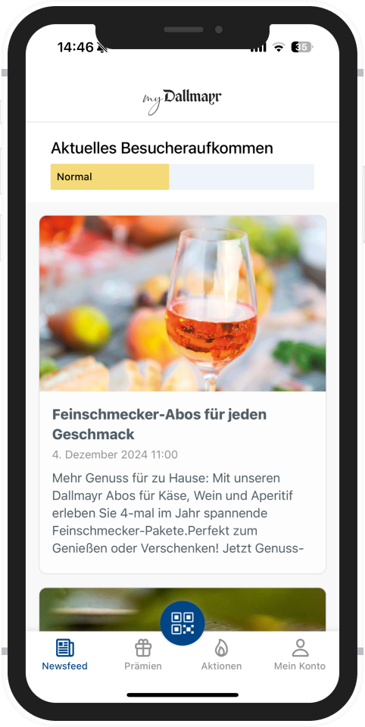
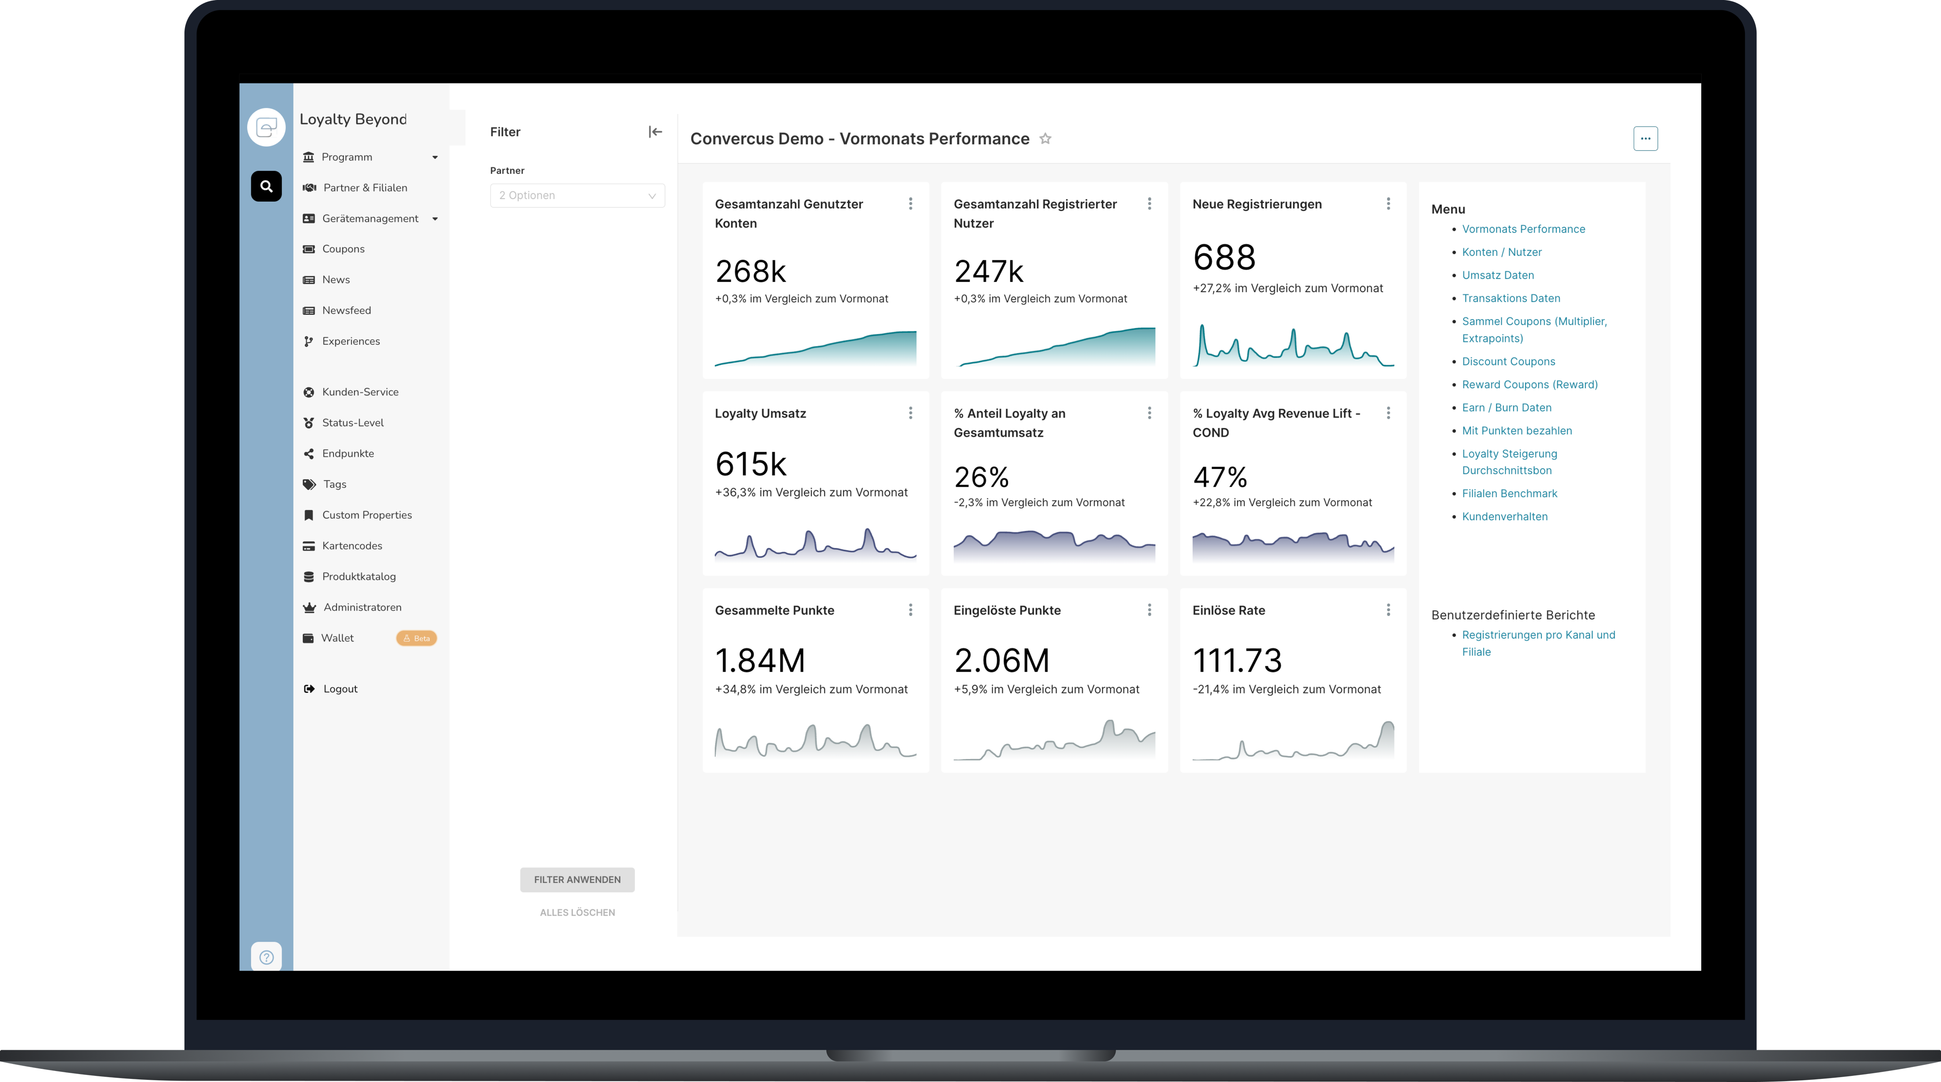
Ganzheitliche Loyalty-Lösung
Bestandteile und Features im Überblick
Eine Auswahl der Features
Android & iOS Loyalty App
Self Service
Loyalty SaaS Plattform
Data Warehouse
WebHooks
Endkunden Verwaltung
Verwaltung von Stammdaten, Opt-Ins, n-Identifier, Käufen, Buchungen und Coupons
Kunden-Segmentierung für zielgerichtete Ansprache
Punktesystem
EARN & BURN: Punkte sammeln und mit Punkten bezahlen
Statuspunkte und Statuslevel für treue Kunden
Coupons
Rabatte, Mehrfach- und Extra-Punkte, exklusive Rewards
Regelbasierte Steuerung, Kampagnen-Coupons, Zeiträume, Kanäle und Zielgruppen
News mit Push-Option
Versand von Text- und Bildinhalten, mit oder ohne Coupons
Automatisierte Workflows
Automatische Zuweisung von News oder Coupons
Kassenintegration
Verarbeitung von Transaktionen und digitalen Kassenbons
Kundenkarten
App basiert, physische Karten, in der Kasse verwaltet
Sonstiges
Multi-Partner-Programme, Filialverwaltung und flexible Anpassungen über Customer Properties
3rd Party
Commerce
Online
Mobile
API
Notes:
Überblick was bietet Convercus alles an und Begriffserklärung
Sitzen auf der anderen Seite immer Loyalty Experten??

Slide 5






Unsere Kunden
Top-Tier-Unternehmen vertrauen auf die Loyalty-Lösungen von Convercus
Leistungsbausteine: Loyalty
Leistungsbausteine: Loyalty
01
02
Multichannel: POS, web, app
Multiprogram: Connector to 3rd party programs
Link: https://www.h-hotels.com/de/hotmiles
Multichannel: POS, web shop, app
Video: https://www.youtube.com/watch?v=epaXNcuDv-Y
Multipartner
Leistungsbausteine: Loyalty
Leistungsbausteine Loyalty, Whitelabel App
03
04
Multichannel: POS, app
Multichannel: POS, web, app
Link: https://www.oekobonus.de/app/
Multipartner
Leistungsbausteine Loyalty, Couponing
Leistungsbausteine Loyalty, Couponing, Whitelabel App
05
06
Multichannel: POS, web shop, app
Link: https://www.intersport.de/club/
Multichannel: POS, web, app
Link: https://www.newyorker.de/get-more-club/#/dashboard
Leistungsbausteine Loyalty, Couponing, Whitelabel App
Leistungsbausteine: Couponing
07
08
Multichannel: POS, web shop, app
Link: https://www.takko.com/de-de/takkofriends.html
Multichannel: POS, web, app
Link: https://toom.de/

Slide 6


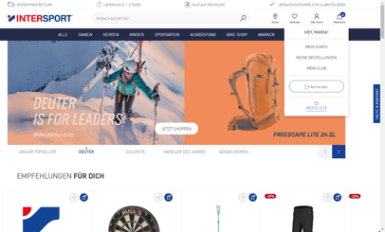


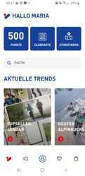


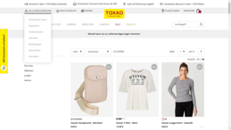



Unsere Kunden
Client-Cases: Intersport & Takko
INTERSPORT – Internationale Expansion mit personalisierten Angeboten
Projektumsetzung
Implementierung in 5 Ländern und 4 Sprachen über 3 Vertriebskanäle
Über 900 Verkaufsstellen mit nahtloser Integration personalisierter Angebote und Loyalitätsanreizen
Steigerung des Absatzes durch Omnichannel-Strategie in E-Commerce, Mobile und POS
TAKKO – Erfolgreiches Standalone Loyalty-Programm
Projektumsetzung
Einführung in 3 Ländern, Expansion auf 11 Länder bis 2024 mit über 4 Mio. Mitgliedern nach 2 Jahren
Digitalisierung von über 20 Millionen Briefen jährlich durch Loyalty-App und mobile Lösungen
Erzielung eines positiven ROI in weniger als einem Jahr mit 1.170 POS in 3 Vertriebskanälen
strictly confidential

Slide 7

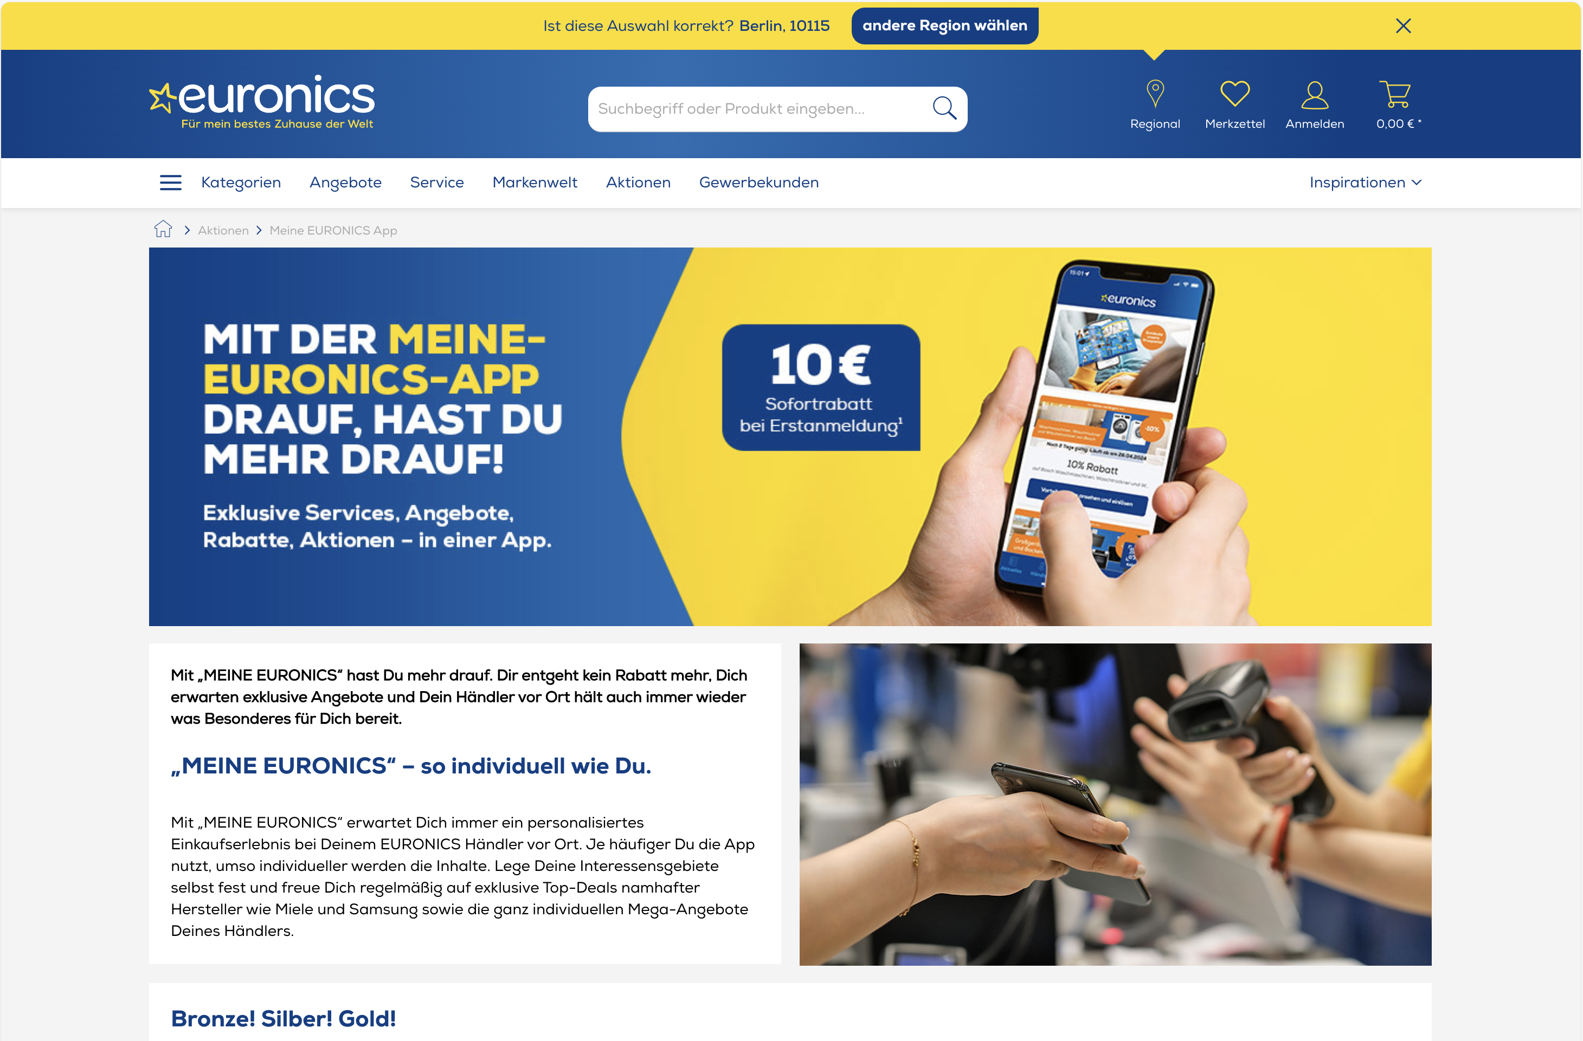

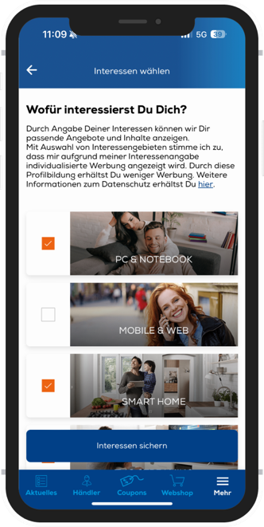

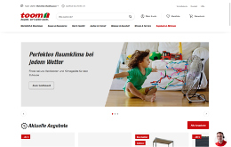
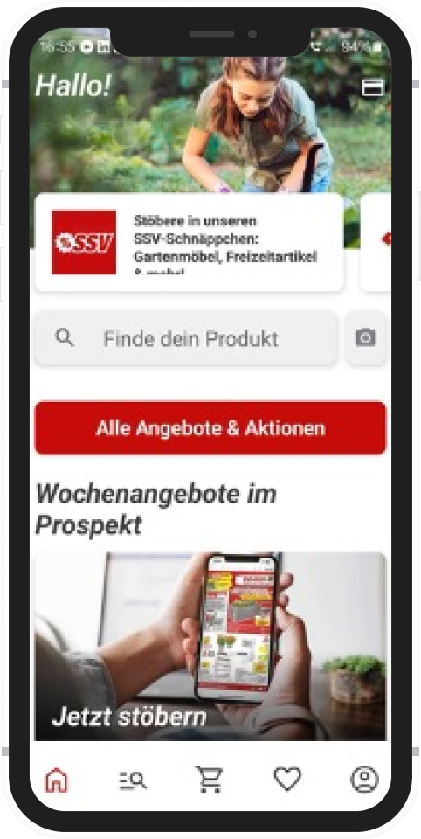
Unsere Kunden
Client-Cases: Meine Euronics & toom
Euronics – Loyalty & Couponing Plattform mit Whitelabel App
Projektumsetzung
Aufbau eines zentralen Loyalty-Programms mit individualisierter Kundenkommunikation für über 300 teilnehmende Händler
Integration und laufender Betrieb von zwei Whitelabel-Apps
Zielgerichtete Kundenansprache über personalisierte Newsbeiträge und Coupons
toom – Omnichannel-Couponing mit Marketing Automation & SAP-Anbindung
Projektumsetzung
E-Commerce, App, Click & Collect sowie Click & Reserve bereits live – POS-Integration folgt 2025
Umsetzung der „360° Interconnected Retail“-Strategie für eine durchgängige Customer Experience
Kanalübergreifende Ausspielung anonymer und personalisierter Coupons mit Echtzeit-Performance-Tracking
strictly confidential

Slide 8
API-Driven Connectivity
Convercus Core Plattform als Bestandteil ihrer Kundenbindungsmaßnahmen
User-Engagement API’s
Apps
Online Frontends
Händler und POS
Marketing Consent
Registrierung
Data Consent
Data Mgmt.
Interaction Event
Kundenservice & Support
Earn
Burn
Service Prozesse
Couponing
Social
Transactions API’s
Convercus Core Platform
Marketing API’s
7Pass
Identify
LOYALTY
BACKEND
API
RULE ENGINE
Assign
Check out
API
API / WebHooks
Marketing Automation
COUPONING ENGINE
STATUS ENGINE
API
Customer
Prediction & Insights
oAuth 2.0 Support
Optional kann ein externer Identity Provider (IDP) angebunden werden, um das zentrale Zugangsmanagement für den Selfservice zu gewährleisten
Selfservice
Data Analytics
Mit der dedizierten Reporting API können alle gängigen Datenanalyse-Plattformen angebunden werden.
Loyalty Einstellungen
Performance
Service
Notes:
Convercus schafft es extrem schnell und einfach Kassen connecten
Kennt alle major Marketing System
Kann große Apps performant
Alle sehr einfach durch einen Makreting anwendbar steuerbar, No Code customizing
Kanal |große Reichweiten operativ mit der Lösung, ausgelegt für mehrere hundert Millionen pushes im Jahr – native eCommerce Integration – Designed für exzellente customer experience

Slide 9
Typische Hürden & wie wir sie gemeinsam lösen
Unsere langjährige Erfahrung fließt in die Entwicklung einer Software ein, die gezielt Hindernisse überwindet.
Voller Fokus auf Loyalty, sonst nichts
Mit Convercus arbeiten sie mit dedizierten Tools für Kundenbindung und Couponing, die personalisiert und quantifiziert werden können.
Häufige Hürden
Volle Flexibilität unserer Werkzeuge
Schwerfällige Systeme
Hoher Anpassungsbedarf vor Go-Live
Komplexe Integration der Kassensysteme
Kein fachliches Know-How
Die verschiedenen Module können entweder einzeln oder als komplette Suite verwendet werden. Sie nutzen nur das, was Sie tatsächlich benötigen!
Gelöst durch
Starke Reduzierung der Integrationskosten
Schneller und effizienter Markteintritt durch den Einsatz von Blueprints, Best Practices und Vorlagen.
Einfache Individualisierung Low- & No-Code
Unser Experience-Modul ermöglicht einfache Automatisierung von Prozessen ohne Entwicklungsbedarf.
Hochskalierbar & entwicklerfreundlich
Hoch performantes API-First Tech-Stack und einfache Integration in Marketing-Ökosystem mit REST-API
strictly confidential
Notes:
// Hierbei geht es nicht darum, eure Konkurrenten bei Irrweg / Hürde / Feindbild aufzuführen, sondern die dahinterstehenden Prinzipien/ Verhaltensweisen der Konkurrenten aufzugreifen und daran euren Ansatz als Better Option zu verdeutlichen.
// Wenn du mehrere Irrwege / Hürden / Feindbilder hast, kann eine Zuordnung / Klassifizierung hilfreich sein
// Stellt dar wie ihr euch abgrenzt, bevor ihr ins Produkt / die Customer Journey reingeht // Beim Sprachgebrauch darauf achten im Präsens & nicht im Konjunktiv zu besprechen, bspw. müssen nicht müssten verwenden (Klarheit)
Reminder: Verbindung zum Positionierungsboard // Storytelling:
“So, wie du bisher vorgegangen bist, wird es nicht funktionieren.” ggf. “Es ist auch gar nicht deine Schuld, weil …”
“Und, wie lief das so?” // “Was hat es dir bisher gebracht? // “Bist du zufrieden mit dem, wie es läuft?”
Scheitern mit der bisherigen Herangehensweise: “Du musstest feststellen, dass..” // “Du konntest erste Resultate erzielen, aber… [Enttäuschungen & bisheriges Scheitern].”
Zuordnung zum Skript PoC: 5. Irrwege / Hürden / Feindbild

Slide 10
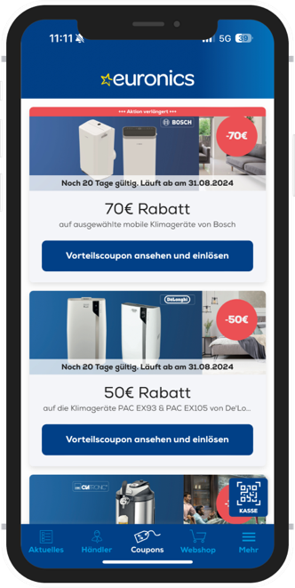
Was zeichnet Convercus aus
Convercus Plattform darauf ausgerichtet, um das Engagement der Kunden zu stärken
Personalisierte Zuweisung von Coupons & Rewards
• Kampagnen- oder regelbasiert für höhere Kundenbindung und Relevanz
Low-Code Workflows für Event-basierte Aktionen z.B.
• Willkommenscoupon: Effektiver Treiber für Neuanmeldungen
• Checkout-Coupon: Bewährte Lösung zur Steigerung der Kauffrequenz
• Member-get-Member & Geburtstagsaktionen: Höhere Engagement-Raten
Nutzung von First-Party-Data
• Mit Opt-ins: Präzise Analysen des Kaufverhaltens möglich
State-of-the-Art Loyalty Whitelabel App
• Personalisierter Newsfeed für gezielte Kundenansprache
• Alle Coupons auf einen Blick
• Digitaler Kassenbon und weitere Funktionen
strictly confidential
Notes:
3 Action Title hinzufügen. Wie wichtig Kundenbindung und execution, aber die meiisten kriegen ist nicht organiserit

Slide 11
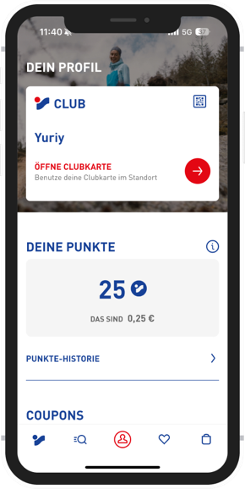
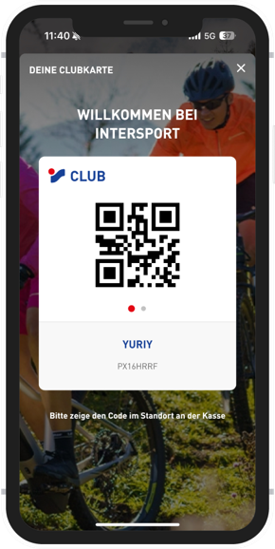
Was erreichen Kunden mit Convercus
Convercus bietet eine umfassende Lösung zur Stärkung der Kundenbindung
Omnichannel Brands sammeln mehr First-Party-Data
Gesteigerter Umsatz durch personalisierte Ansprache und Gamification
Durchschnittlicher Anteil von Loyaltyumsätzen bei 31%
Im Schnitt ist ein Bon mit Convercus Plattform 62% höher als bei Non-Members
Programm-Features fördern das Member-Engagement
Häufige Interaktion mit der Brand über eine Loyalty-App
57% der gesammelten Punkte werden im Schnitt eingelöst
25% der Member monatlich aktiv und interagieren
Im Schnitt 2,2x mit der App.
strictly confidential
Notes:
3 Action Title hinzufügen. Wie wichtig Kundenbindung und execution, aber die meiisten kriegen ist nicht organiserit

Slide 12





































Schnelle Integration dank starker API & erfahrenem Projektteam
Bewährte Konnektivität mit führenden POS-, Payment-, CRM- und E-Commerce-Systemen
Point of
sale
Data / analytics / AI / CRM
Payment services
E-Commerce
¹
Eine Auswahl
strictly confidential

Slide 13








Modernste Technologie
Ermöglicht No-Code Customization & Continuous Delivery prozesse
Internationalisierung für Land, Sprache, Währung, Zeitzone, Rechtlich
Autoscaling
API First, Rest API, Alle Plattform Events sind mittels Webhooks verfügbar
Cloud native auf Basis von Kubernetes
Event driven Microservice Architektur auf KAFKA
Cloud Agnostic auf Terraform, Gitlab CI/CD

Slide 14



Praxiserprobte standardisierte Projektvorgehensweise
Das kompetente Onboarding-Team von Convercus begleitet Sie bis zum Go Live
Unsere Vorgehensweise basiert auf einer Vielzahl erfolgreich durch- geführten Implementierungen.
Templates und Vorlagen helfen dabei, den Überblick und die effiziente Projektdurchführung nicht aus den Augen zu verlieren.
Nachhaltigkeit bei den Projektzielen ist uns wichtig. Wir gehen erst, wenn die Lösung reibungslos funktioniert und in der Organisation verankert ist.
Projektmanagement
Iteratives Vorgehen [SCRUM]
Sichtung der Daten, Systeme und Prozesse
Kontinuierliche Erweiterung des Systems
Abnahme und
Support
Fach- konzeption
Techn.
Konzept
Realisierung und Schulung
Quick Wins
Qualitäts- und Change Management
strictly confidential

Slide 15



KONTAKT
DOMINIC SPINDLER
Co-Founder, CEO
Balanstr. 73, Haus 8
81541 München
dominic.spindler@convercus.com
+49 176 6246 1005

Slide 16


KONTAKT
YURIY GOROVOY
Director Partnerships & Ecosystem
Balanstr. 73, Haus 8
81541 München
yuriy.gorovoy@convercus.com
+49 1512 297 56 38

Slide 17
Maximieren Sie Kundenbindung und Umsatz mit Convercus
Mehr Engagement. Mehr Flexibilität. Mehr Erfolg.
Kunden gezielt begeistern und binden
Engagement mit Punktesammel- und Einlösefunktionen steigern, Status-Level sowie einer leistungsstarken Coupon-Engine.
Belohnungen sind transaktionsbasiert, eventgesteuert oder personalisiert und können durch Gamification-Elemente ergänzt werden.
Reibungslose Mitglieder-Onboarding
Erfassen Sie GDPR-konforme, hochwertige Kundendaten nahtlos, sicher und mit deren Zustimmung – für einen einfachen und vertrauensvollen Einstieg.
Nahtlose Integration der Loyalty-ID
Integrieren Sie unsere digitale Loyalty-ID an jedem Touchpoint – von Apps über E-Commerce bis hin zu Point-of-Sale-Systemen – für eine reibungslose Nutzung..
Mühelose Programmverwaltung
Erledigen Sie tägliche Aufgaben in der Conversus-Selfservice-Oberfläche mit einfacher Kundensuche, Punktehistorie, Loyalty-Karten- und Coupon-Verwaltung sowie Registrierung neuer Mitglieder.
Datengetriebene Einblicke freischalten
Gewinnen Sie umsetzbare Einblicke und segmentieren Sie Mitglieder des Loyalitätsprogramms basierend auf ihrem Kaufverhalten am POS. Identifizieren Sie Trends und Muster beim Einkaufen.
Professionelle Unterstützung beim Onboarding
Unser Onboarding-Team sorgt für einen reibungslosen Programmstart mit Fachwissen und Integrationsvorlagen in jeder Phase.
Und viel mehr…
Notes:
3 Action Title hinzufügen. Wie wichtig Kundenbindung und execution, aber die meiisten kriegen ist nicht organiserit

Slide 18
Unsere Leistungen
Convercus Loyalty & Couponing schafft Mehrwert in der gesamten Customer Journey
Consent
Nutzer Einwilligung
Wiederkauf
Mitglieder Empfehlung
Registrierung
Daten erfassen
Onboard
Willkommens
-vorteil zuweisen
Event-Kampagnen
verhaltensbasiert
Cross- & Upsell
Saisonal, Zubehör
News
Inhalt
Inspiration, Information
Basis Belohnung
Buy
Reward
Create next buy
1st Incentive
Credits user immediately
Punkte Wettbewerbe/Gamification
Feedback
Empfehlungen
Reaktivierung/ Wiederkauf
Coupon / Punkte
Verfall
Mitglieder Geburtstag
Einheitliche Erfahrung über
alle Kanäle hinweg
Generierung und Analyse von 1st Party Daten
Motivierung und Belohnung von Kunden
Notes:
Drive User onboarding – Nutzer zur Teilnahme motivieren
Direct buying behaviour – Kaufverhalten steuern
Increase shopping frequency –
Increase share of wallet by up- and crosselling -

Slide 19
CONVERCUS LOYALTY schafft mehrwert durch DIE AUFWERTUNG der gesamten customer journey
Consent
Nutzer Einwilligung
Wiederkauf
Mitglieder Empfehlung
Registrierung
Daten erfassen
Onboard
Willkommens-vorteil zuweisen
Event-Kampagnen
verhaltensbasiert
Cross- & Upsell
Saisonal, Zubehör
News
Inhalt
Inspiration, Information
Basis Belohnung
Buy
Reward
Create next buy
Die Loyalty Plattform ermöglicht Unternehmen personalisierte Belohnungen und Anreize zu einer Treiber der Kundeninteraktion zu machen
1st Incentive
Credits user immediately
Punkte Wettbewerbe/Gamification
Feedback
Empfehlungen
Reaktivierung/ Wiederkauf
Coupon / Punkte
Verfall
Mitglieder Geburtstag
Einheitliche Erfahrung über alle Kanäle hinweg
Generierung und Analyse von 1st Party Daten
Motivierung und Belohnung von Kunden
Notes:
Drive User onboarding – Nutzer zur Teilnahme motivieren
Direct buying behaviour – Kaufverhalten steuern
Increase shopping frequency –
Increase share of wallet by up- and crosselling -

